Slide 1
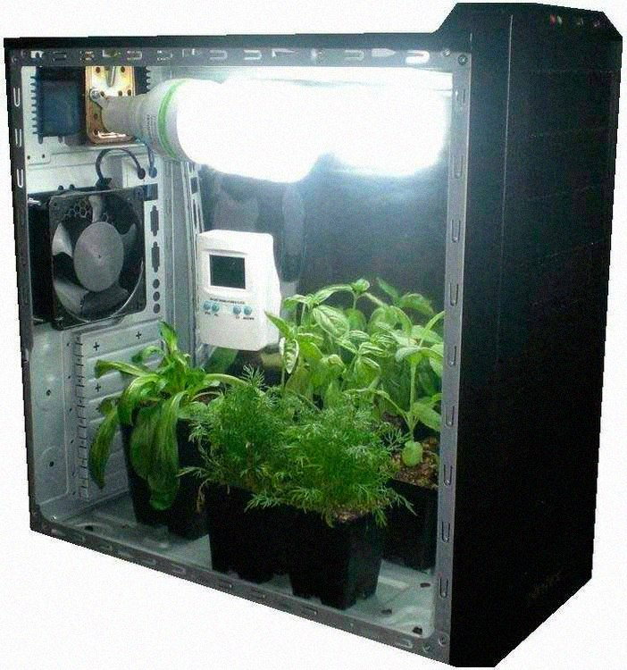
GrowBox
Презентация команды @GrowBox1511
//фотка gb, только наша должна быть

Slide 2

Проблема
Не возникало ли у вас никогда такого вопроса?
“Можно ли выращивать “требовательные” растения в домашних условиях?“

Slide 3
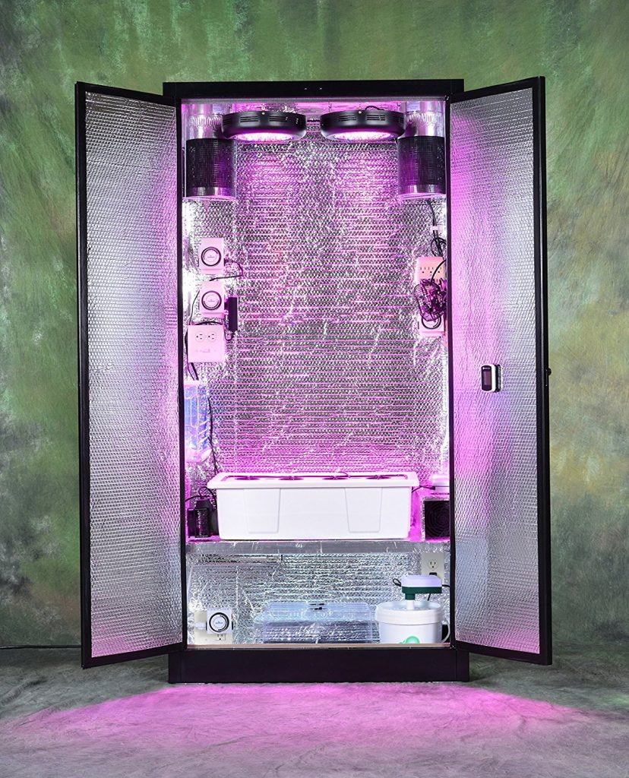
Решение
GrowBox - отличный помощник в выращивании любимых растений. Он поможет Вам автоматизировать процесс и будет поддерживать необходимые условия для более благоприятного роста Вашего растения. Если же Вы не знаете какие требования необходимы вашему огороду, то наши шаблоны решат этот вопрос за Вас!

Slide 4
Функционал
Автоматическое поддержание таких характеристик как:
Температура
Влажность воздуха
Освещение
Использование готовых или создание своих сценариев
Доступ к управлению с пк, android, в самом gb
Возможность просмотра графиков за последние день\неделю\месяц

Slide 5
Преимущества
Мультиплатформенность
Автономность
Возможность ручного управления
Точное отслеживание состояния растения
Удобный интерфейс
Дешевизна сборки

Slide 6
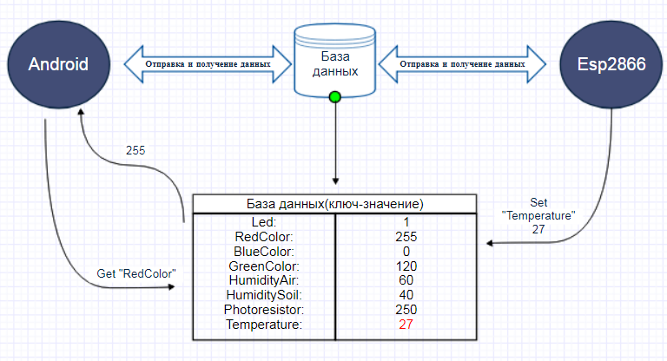
Схема реализации

Slide 7
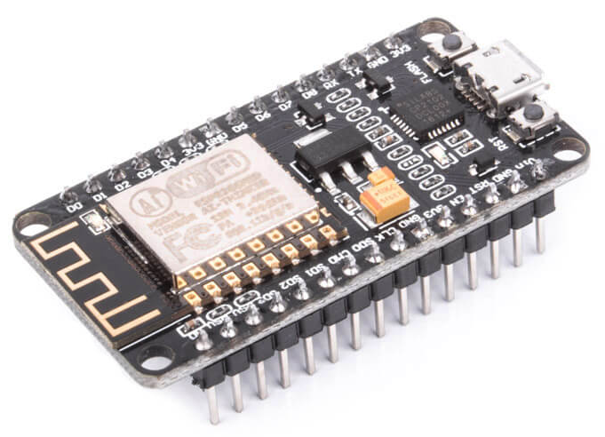
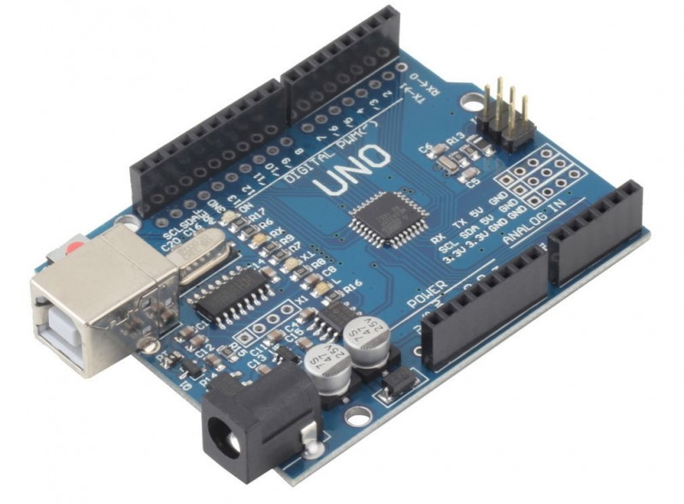
NodeMCU & UNO
ESP-2866
Arduino UNO
I2C
Logs & FireBase
Modules

Slide 8

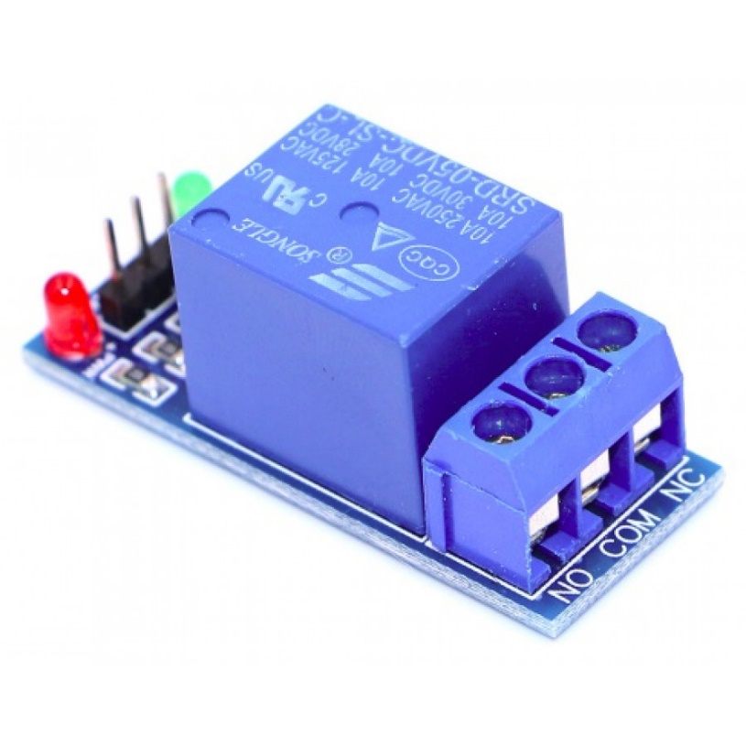
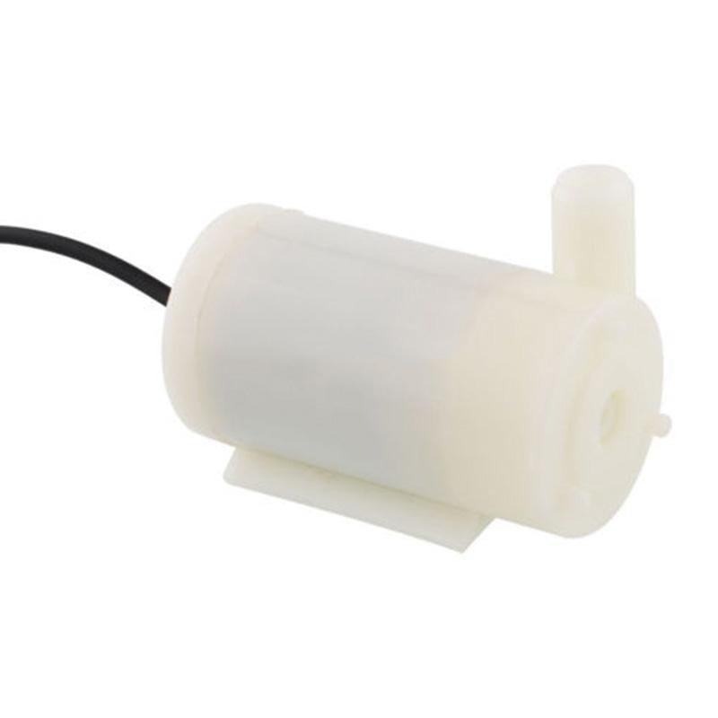

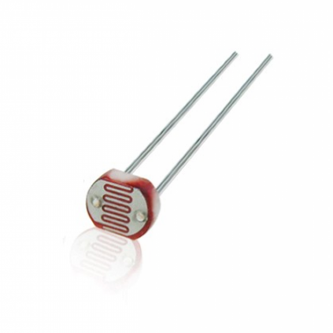
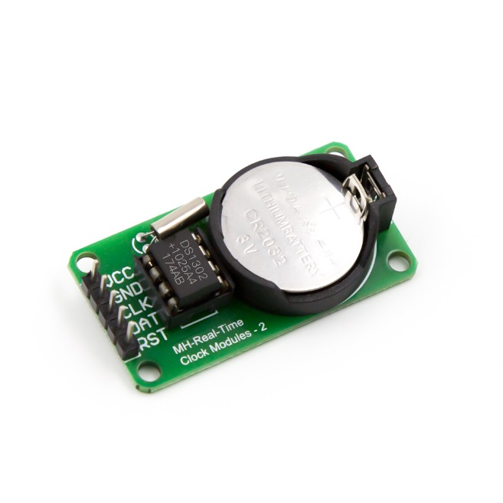
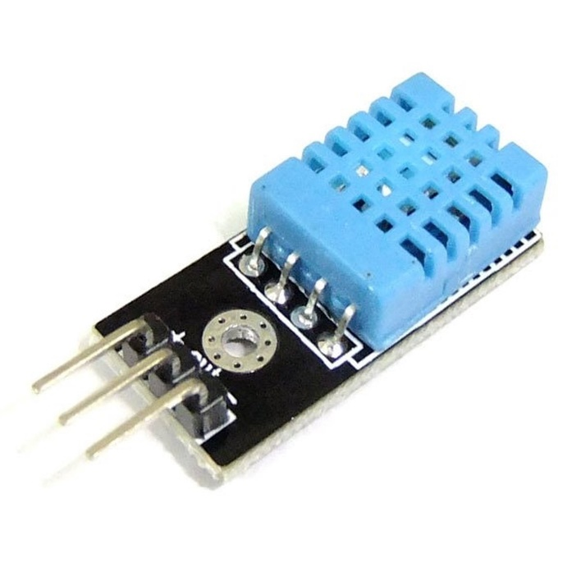
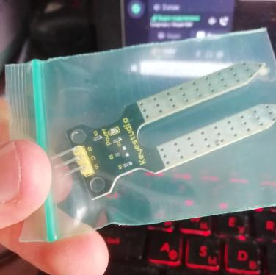
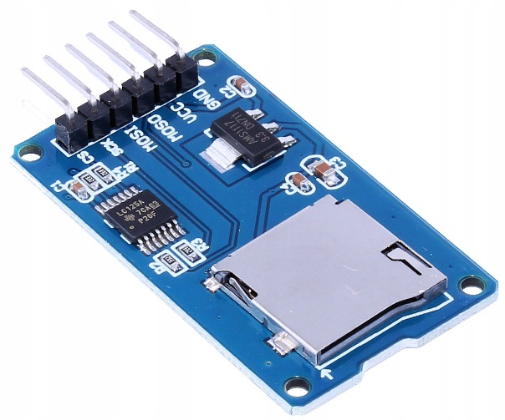
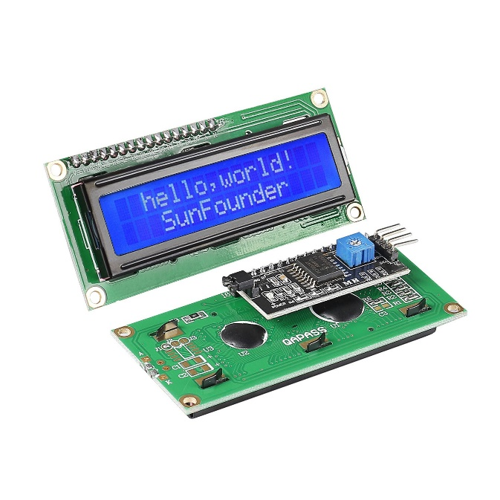
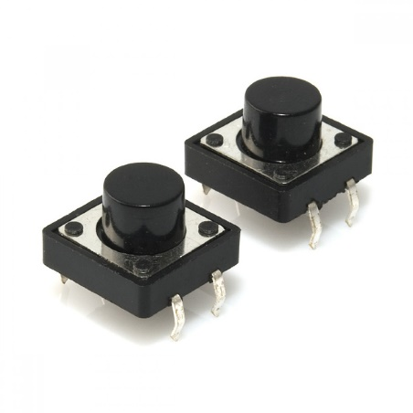
Modules
lamp
relay
RGB
PHOTORESISTOR
time module
pump
DHT11
soil moisture sensor
sd module
LCD
buttons

Slide 9
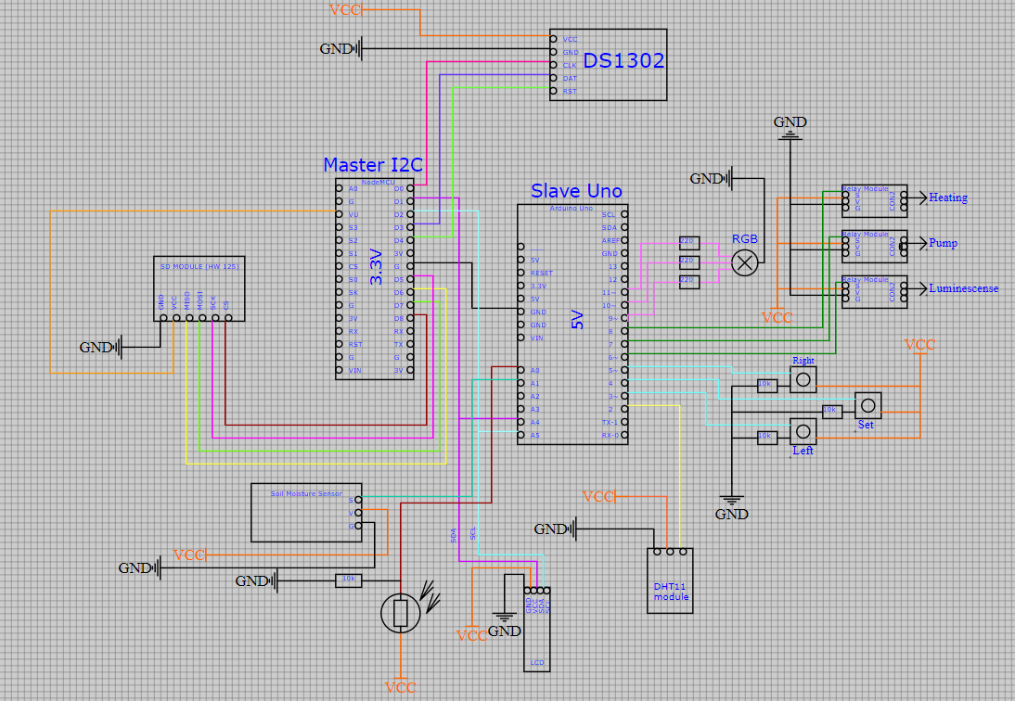
Схема
@Andreyvseyarusi1511
& @20-TubonD-20

Slide 10
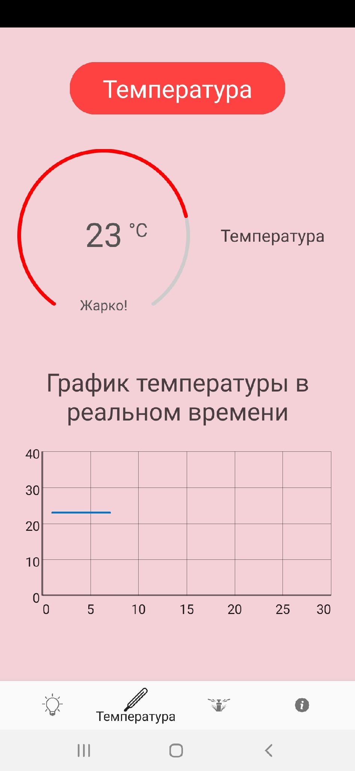
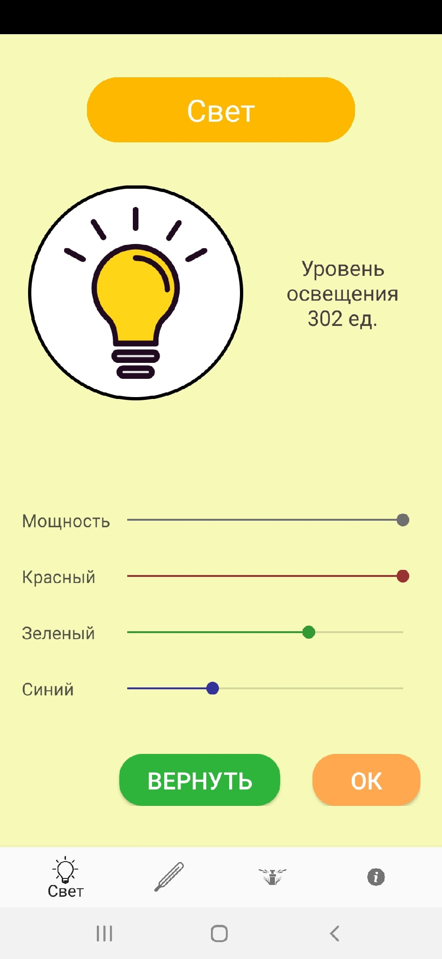
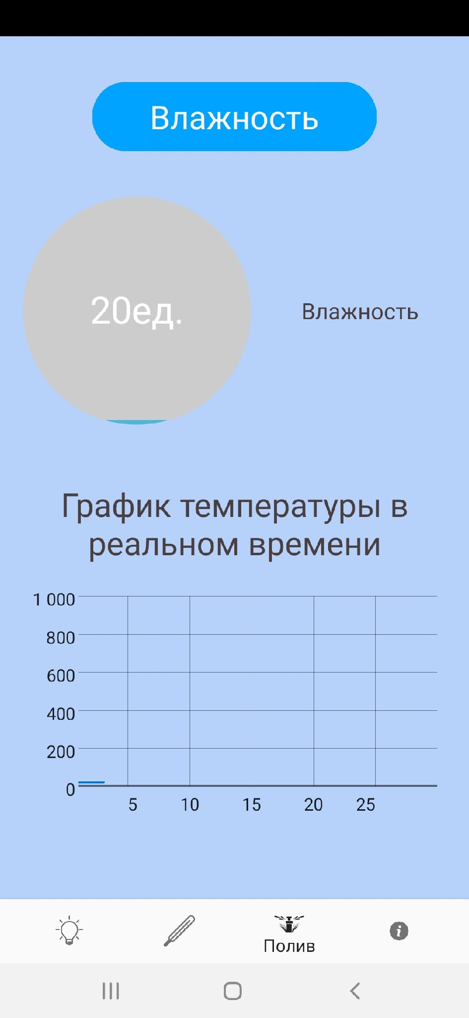
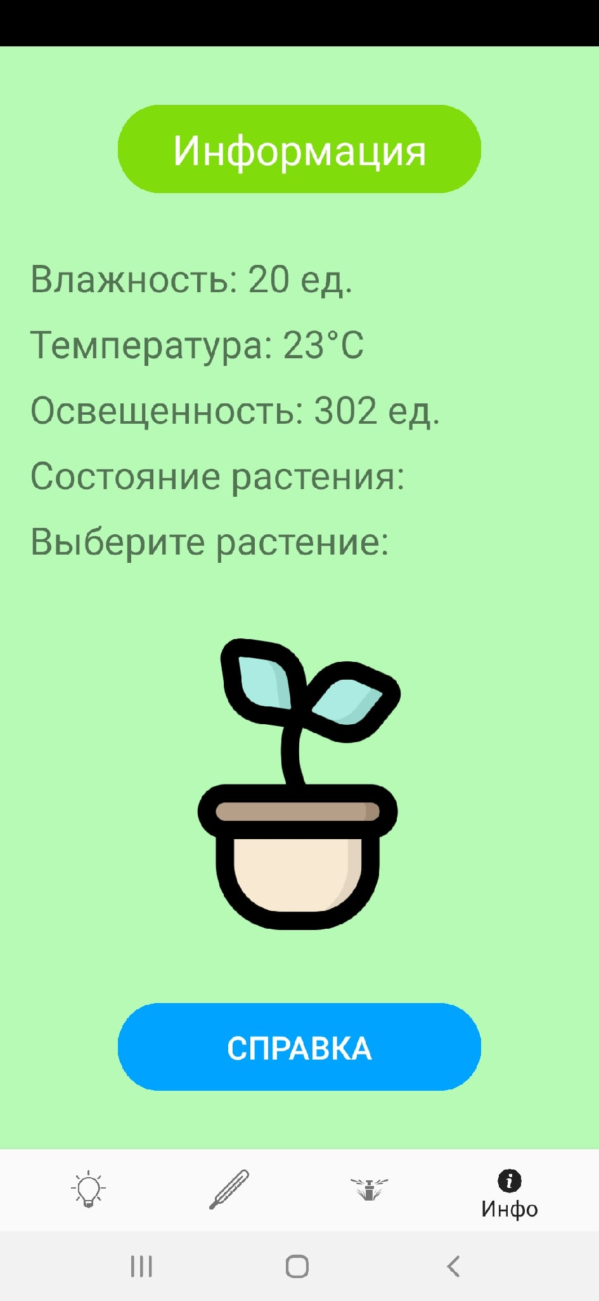
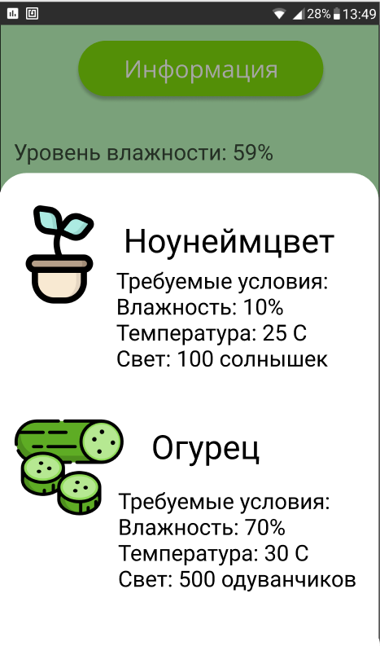
Дизайн
в процессе
сделано

Slide 11
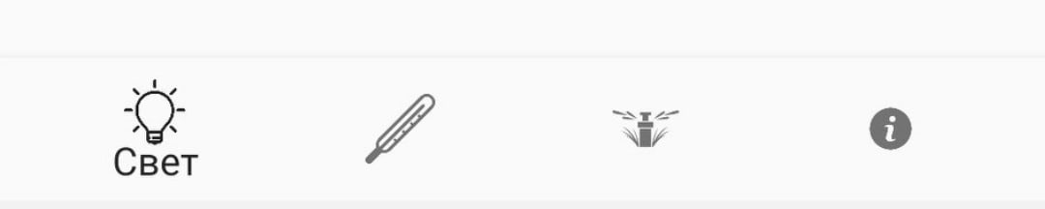
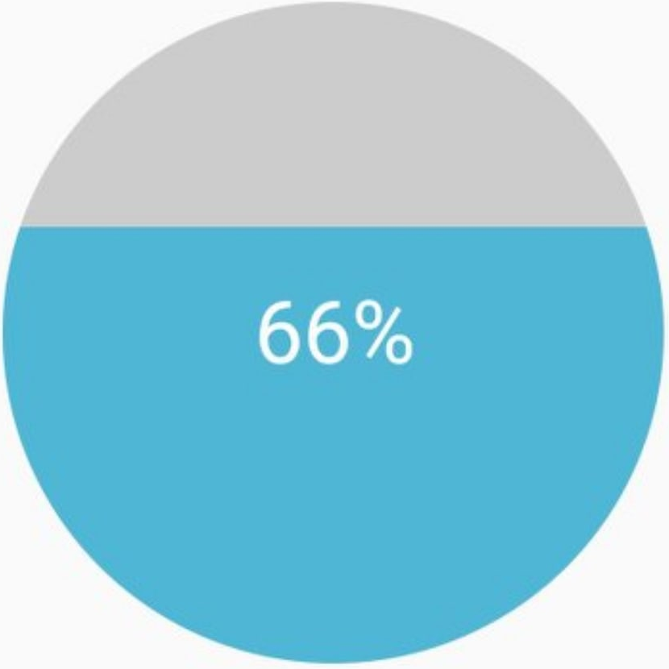
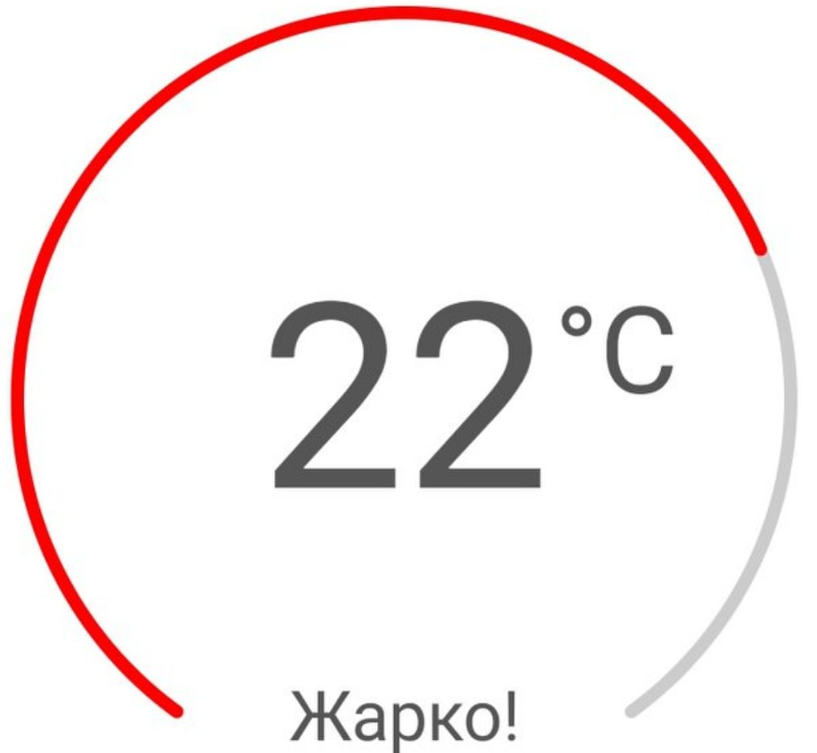
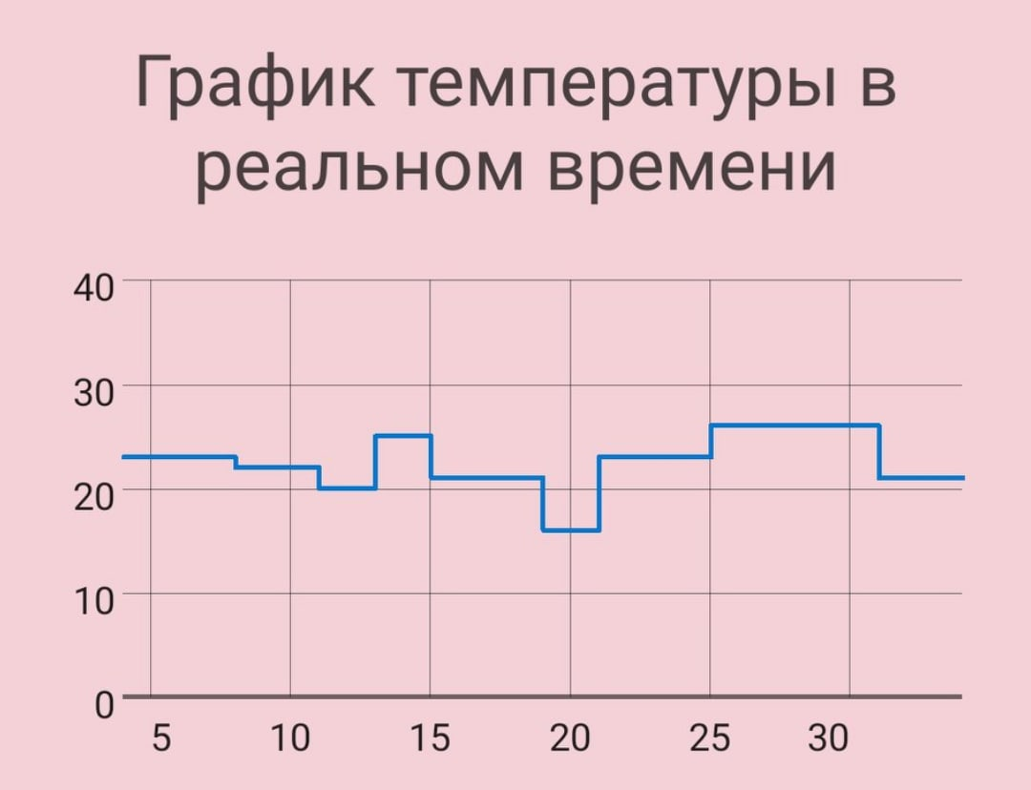
Android app
С помощью библиотеки Circleprogress
реализованы круговые диаграммы
Реализована BottomNavigation
C помощью библиотеки graphView реализованы графики

Slide 12
Android app
В прироритете:
Переработать дизайн (+)
Заполнить информационную вкладку (+)
Настроить отображение графиков
в реальном времени (+)
из логов (день\неделя\месяц)
Изучить и внести различные сценарии выращивания для выбора пользователем

Slide 13

Web
Django — свободный фреймворк для веб-приложений на языке Python. Веб-фреймворк Django используется в таких крупных и известных сайтах, как Instagram, Disqus, Mozilla, The Washington Times, Pinterest, YouTube, Google и др.

Slide 14
Итог
GrowBox идеальное решение для выращивания растений дома. Понятный интерфейс, огромные возможности в управлении, создание собственных сценариев помогают пользователю выращивать то, что он хочет. GrowBox - выращиваем дома.

